Slide 1
假 期 总 结
汇 报 人： 曹 磊
汇报时间：2020.2.26

Slide 2
CONTENTS
目录
1
雾计算
2
论文简析
3
计划安排

Slide 3
1
雾 计 算

Slide 4
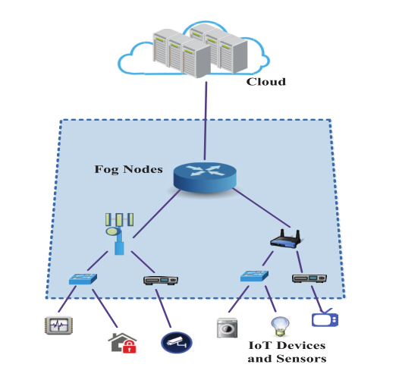
LOGO
雾计算环境
雾计算
论文简析
计划安排
构成：
传统的网络组件：路由器、开关、机顶盒、
代理服务器、基站等
优势：
促进了位置感知、移动性支持、实时交互、
可扩展性和可互操作性

Slide 5
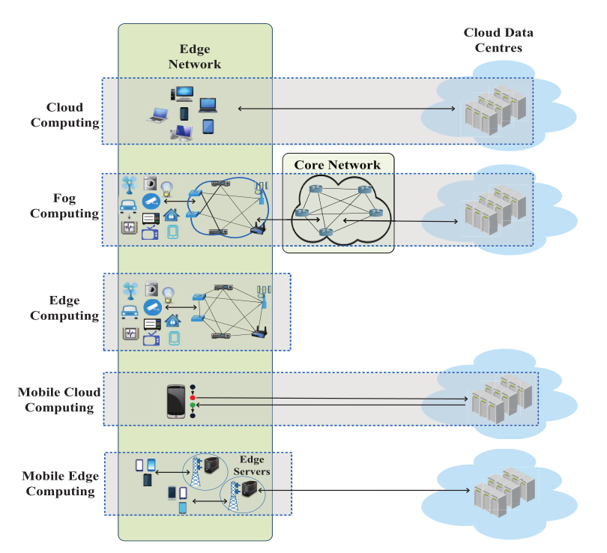
LOGO
和其他几种计算模式的联系和区别
雾计算
论文简析
计划安排
云计算提供三种服务：基础架构即服务 (IaaS)、平台即服务(PaaS)、软件即服务 (SaaS)，用其处理企业和教育相关的问题。然而，大多数的云数据中心是集中化的，离终端的设备和用户较远。所以，这样会引起长距离往返延时、网络拥塞、服务质量下降等问题。
边缘计算让数据在边缘网络处处理。边缘网络基本上由终端设备、边缘设备、边缘服务器等构成。作为一种本地化的计算模式，边缘计算提供了对于计算服务需求更快的响应速度
MCC提供必要的计算资源，支撑这些靠近终端用户的移动应用程序在远程执行。通常这些轻量级的云服务器，被称为（cloudlet）“小云片”，它处于边缘网络中。“小云片”和移动设备以及数据中心一起，为丰富的应用程序，搭建了三层应用部署平台。
MEC 被认为蜂窝基站模型的现代化演变的关键因素。它让边缘服务器和蜂窝基站相结合，可以和远程云数据中心连接或者断开。MEC旨在为用户带来自适应和更快初始化的蜂窝网络服务，提高网络效率。最近，MEC的一项显著应用就是支持5G通信。

Slide 6
2
论文简析
论文1：Sample Selected Extreme Learning Machine Based Intrusion Detection in Fog Computing and MEC
论文2：Node State Monitoring Scheme in Fog Radio Access Networks for Intrusion Detection
作者：XINGSHUO AN, XING LU, LEI YANG,XIANWEI ZHOU, AND FUHONG LIN

Slide 7
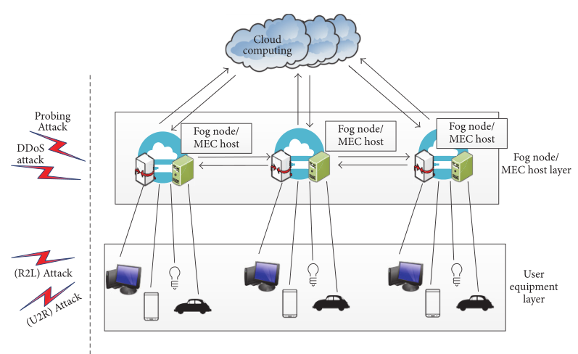
LOGO
FC/MEC的广义网络模型
雾计算
论文简析
计划安排

Slide 8
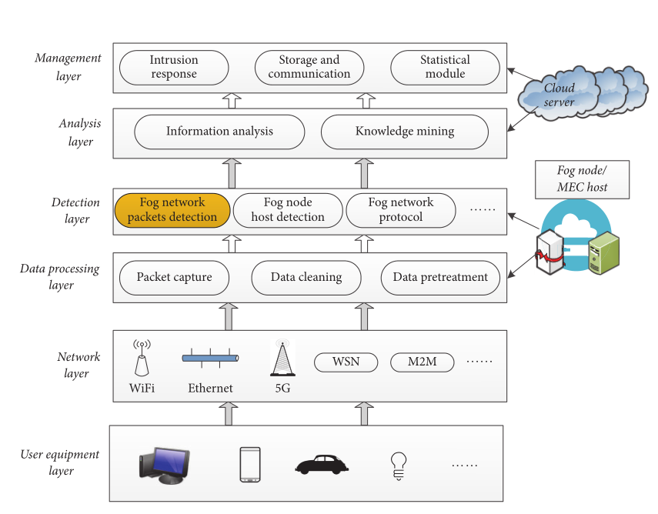
LOGO
通用体系结构
职责：（1）对雾节点/MEC主机的安全状态进行统一监控和管理（2）入侵检测系统的决策和响应（3）可以存储入侵雾节点/MEC主机的数据和日志，以便进行入侵取证
雾计算
论文简析
计划安排
主要功能是分析雾节点/MEC主机报告的结果和相关日志
对入侵数据进行预处理后，将检测层发送到分类器中检测攻击
它是从用户设备获取入侵数据，包括数据包捕获、数据清洗、数据过滤和数据预处理
它为不同的雾网络/MEC网络协议提供链路服务。负责接收用户设备层发送的数据
异构设备可以通过不同的协议访问不同的雾节点/MEC主机

Slide 9
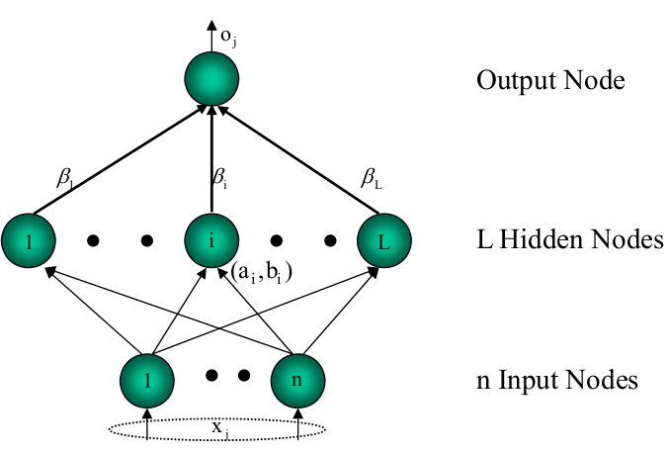
LOGO
分类器算法ELM
雾计算
论文简析
计划安排
可以通过求一个最小二乘问题的最小范数来求解，该最小范数最终可以转化为一个包含矩阵的Moore-Penrose广义逆问题。因此，该算法具有训练参数少、训练速度快、泛化能力强等特点，并能部署雾节点/MEC主机上。

Slide 10









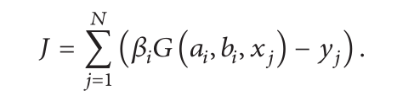

LOGO
SS-ELM（样本选择）
雾计算
论文简析
计划安排
云计算中的样本集 分成两部分：
样本选择是从 中选择
(1)要分发到雾节点/MEC主机的样本集:
从而使得利用ELM算法学习 的
网络模型可以满足
其中
是预先设定的性能指标上限。
(2)备份的样本集:
满足下列两个条件:
ELM的平方损失函数：

Slide 11
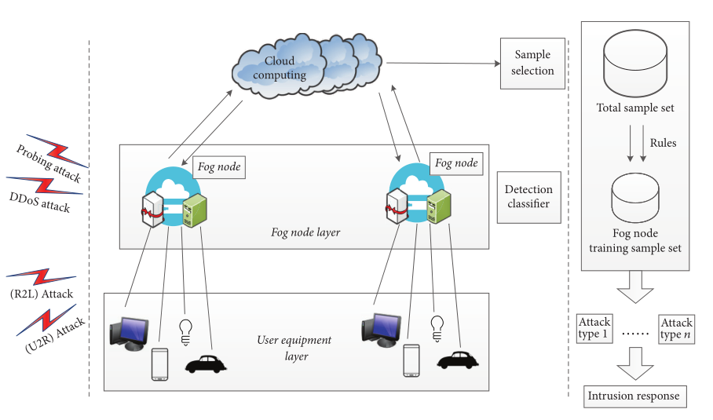
LOGO
入侵检测方案
雾计算
论文简析
计划安排

Slide 12
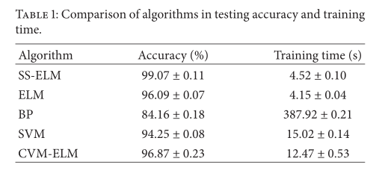
LOGO
仿真实验
雾计算
论文简析
计划安排
实验一：准确度和训练时长
数据集：KDD Cup 99
训练数据：2000条
测试数据：1000条
算法比较：SS-ELM、ELM、BP、
SVM、CVM-ELM

Slide 13
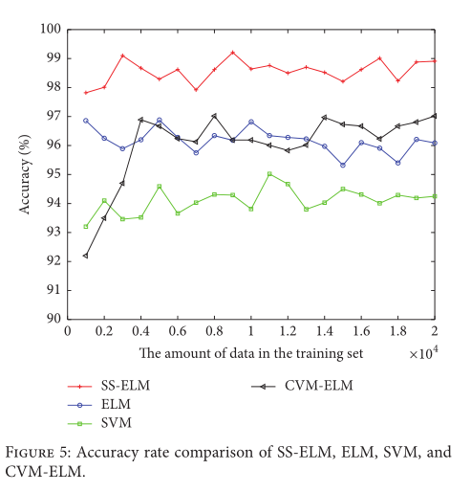
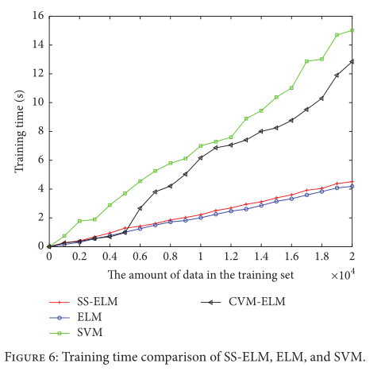
LOGO
仿真实验
雾计算
论文简析
计划安排
实验二：改变训练数据集的大小

Slide 14
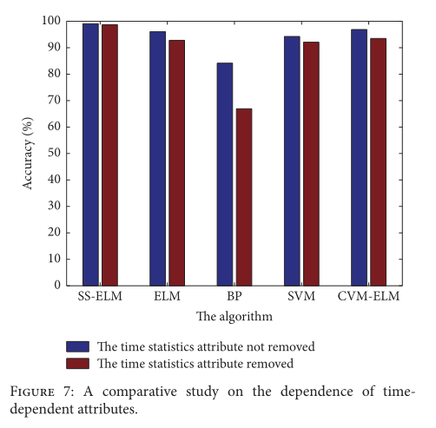
LOGO
仿真实验
雾计算
论文简析
计划安排
实验三：验证算法的鲁棒性
在KDD99数据集中，有9个特性(特性23-31)是关于时间的网络流量统计特征的。它们可以显示当前连接记录和前一段时间的连接记录之间的一些关系。然而，在真实的FC/MEC网络环境中，存在大量未经人工统计处理的原始数据。也就是说，我们很难获得基于时间统计的数据。为了保证分类器算法能够在高实时性、高动态性的网络环境下有效工作，我们去掉特性23-31进行实验3。

Slide 15
LOGO
用于入侵检测的雾无线接入网节点状态监测方案
由于雾节点是资源受限的，传统的入侵检测系统（IDS）由于通信开销和计算复杂度无法直接部署在F-RAN中。为了解决这一问题，我们提出了一种基于skyline查询的方案，该方案能够分析雾节点的IDS日志统计信息，并提供完整的数据处理流程。分成三个步骤：
雾计算
论文简析
计划安排
STEP 1
STEP 2
STEP 3
提出了一种轻量级的雾节点过滤策略（FNFS）对原始数据进行过滤，减少了雾云通信开销。
在云服务器中开发了一种基于滑动窗口的机制，有效地处理异步数据流。然后，利用预处理的数据，通过天际线（skyline）查询识别出一组受到严重攻击的节点
利用未确知测度（ unascertained measure）计算每个雾节点的安全威胁水平，确定雾节点的安全威胁程度

Slide 16
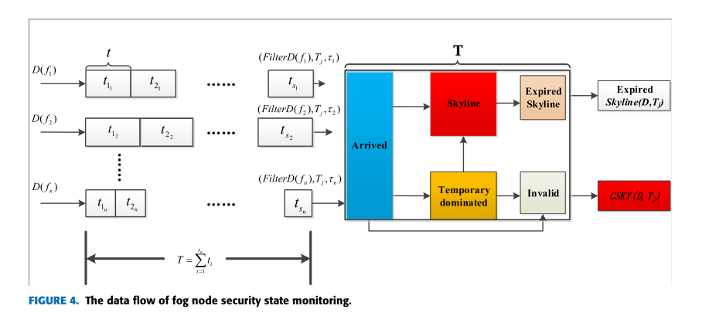
LOGO
用于入侵检测的雾无线接入网节点状态监测方案
雾计算
论文简析
计划安排

Slide 17
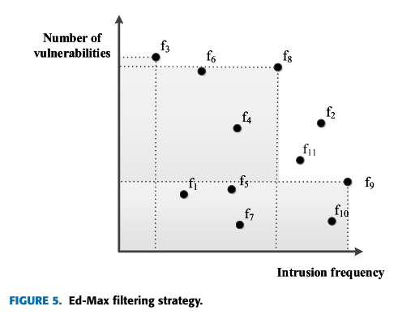



LOGO
数据预处理（Ed-Max滤波器）
雾计算
论文简析
计划安排
欧几里得距离：
最大值命为1
表示从雾节点采集的数据元组 的第n维值

Slide 18
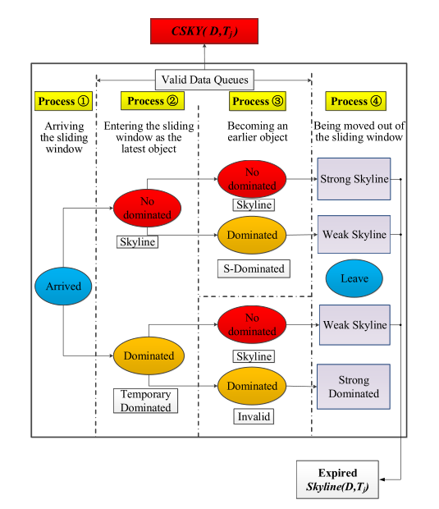
LOGO
异步数据处理
雾计算
论文简析
计划安排

Slide 19

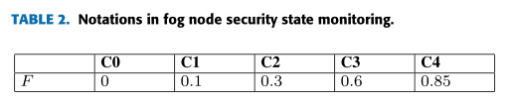

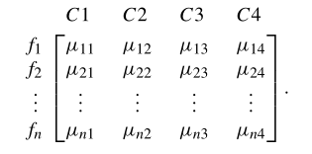
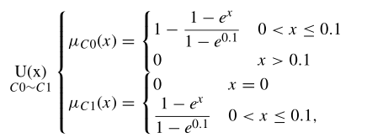
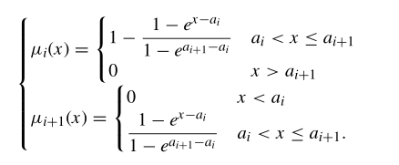
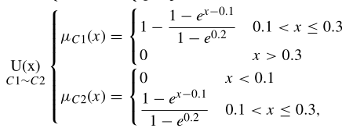
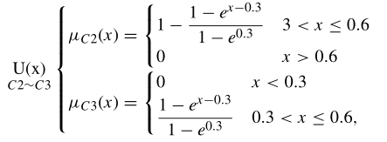
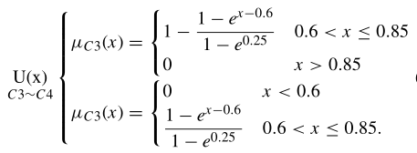
LOGO
UM计算（ unascertained measure ）
计算雾节点安全威胁等级的中间值:
雾计算
论文简析
计划安排
利用CSKY输出的统计结果构造表2
每个雾节点的安全威胁等级可以计算为：
根据表2中的测量，我们将测量函数
U（x）格式化为：
建立一个线性测量函数，不确定度
量函数u对应的表达式为:

Slide 20
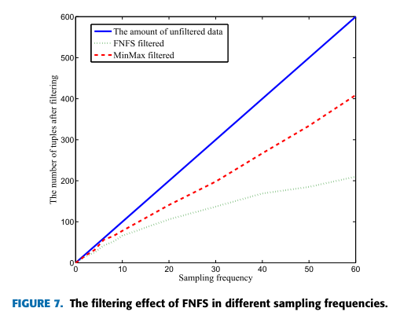
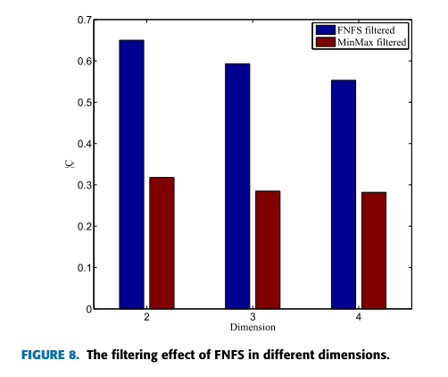
LOGO
仿真实验
雾计算
论文简析
计划安排
验证了使用FNFS降低雾节点通信成本的效果
Period T = 60s
data dimension = 2
不同数据维度下FNFS的滤波效果

Slide 21
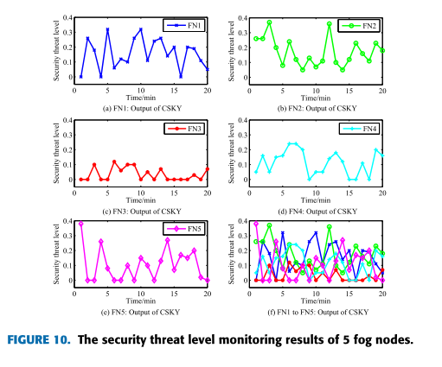
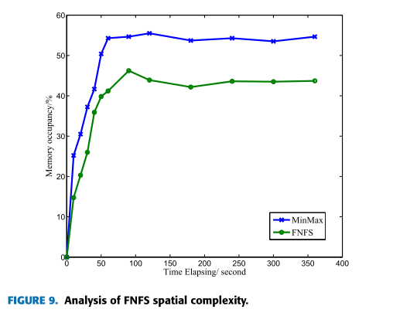
LOGO
仿真实验
验证FNFS的计算复杂性
雾节点安全状态的监测结果
雾计算
论文简析
计划安排
实验结果表明，雾节点安全状态监测方案对F-RANs是有效的。FNFS具有良好的数据过滤性能。云服务器上的滑动窗口方案也满足了实时性的要求。

Slide 22
3
计划安排

Slide 23
LOGO
计划安排
雾计算
论文简析
计划安排
step1
step2
仔细阅读XINGSHUO AN团队的相关论文
机器学习和深度学习模型代码
如ELM
step3
认真学好网络攻防的相关知识

Slide 24
THANKS
谢谢聆听

